Slide 1



Slide 2

التصنيف الحديث
أعداد: ريحانة العامر

Slide 3

الفكرة الرئيسة
الفكرة العامة
صنفت المخلوقات
الحية بناء على خصائصها تركيباتها وعلاقات بعضها ببعض
يتكون نظام تصنيف المخلوقات الحية الحديث من ست ممالك تقع ضمن ثلاث فئات كبيرة تسمى فوق مملكة

Slide 4

طالبتي العزيزة باستخدام استراتيجية التصفح اطلعي على عناصر الدرس في كتابكـِ المقرر وحددي العناصر التي سبق أن تعلمتها(ماذا أعرف) والعناصر التي لم تتعلمين عنها (ماذا أود أن أتعلم)
ماذا تعلمت
ماذا أود أن أتعلم
ماذا أعلم

Slide 5

اهداف الدرس
تقارن الخصائص الرئيسة لفوق الممالك الثلاث
تميز بين الممالك الست
تصنف المخلوقات الحية إلى مستوى المملكة

Slide 6
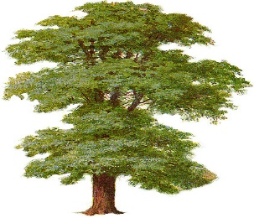

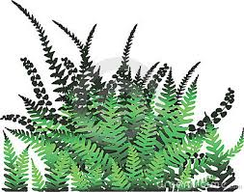
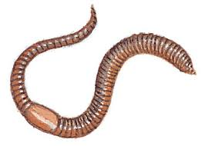
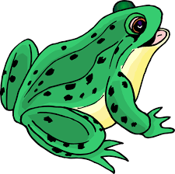

قام كارلوس لينيوس بتصنيف الكائنات الحية إلى حيوانات ونباتات
صنف كارلوس لينيوس الكائنات الحية التي لا تتحرك وتتغذى تغذية ذاتية ضمن المملكة النباتية
صنف كارلوس لينيوس الكائنات الحية التي تتحرك وتتغذى تغذية غير ذاتية ضمن المملكة الحيوانية

Slide 7

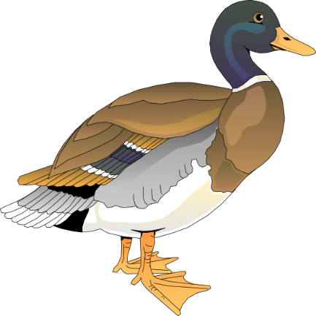

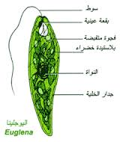
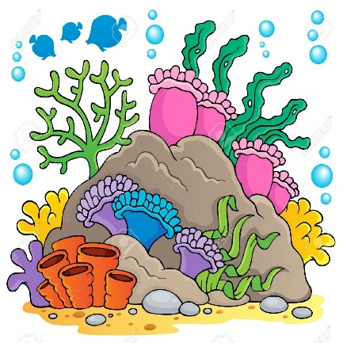
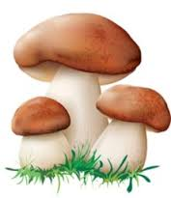
حل المشكلات
بالتعاون مع زميلاتكـِ في المجموعة صنفي الكائنات الحية التي أمامكـِ على أساسي كارلوس لينيوس
المملكة........
المملكة........
المملكة........
المملكة........
المملكة........
المملكة........
س/ناقشي أهم المشكلات التي واجهتكـِ في تصنيف هذه المخلوقات؟
اقترحي: حل لهذه المشكلة
...................................................

Slide 8

فسري:
قام علماء التصنيف بتطوير نظام كارلوس لينيوس واستحداث نظام تصنيف جديد
لأنه تم اكتشاف كائنات جديدة تحمل صفات مشتركة بين النباتات والحيوانات كاليوجلينا التي تتغذى ذاتيا كالنبات وتتحرك كالحيوانات والفطريات التي لا تتحرك كالنباتات وغير ذاتي التغذية كالحيوانات

Slide 9

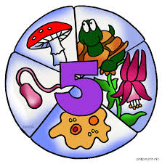
لتجنب عيوب نظام كارلوس لينيوس
●غُيرت الأسس التي تصنف على أساسها الكائنات الحية وأضيفت أسس جديدة
●كما استحدث العلماء ممالك تصنيفية جديدة وأصبح عددها في هذا النظام خمس ممالك
●كما استحدث العلماء مرتبة تصنيفية جديدة أكبر من المملكة هي الفوق مملكة

Slide 10
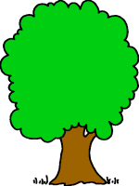
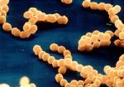
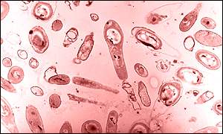
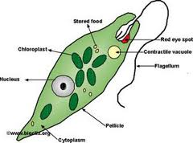
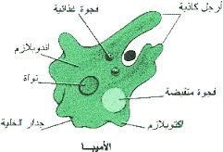
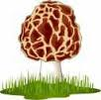
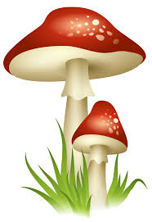
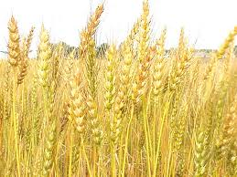
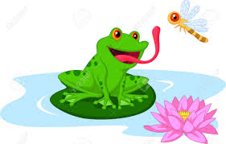
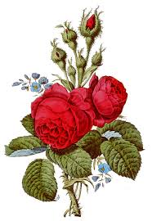
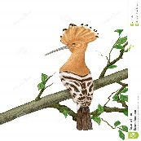
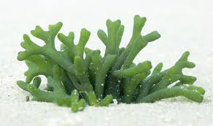
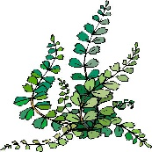
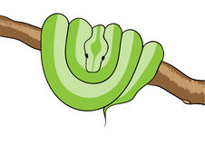
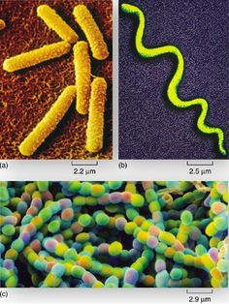
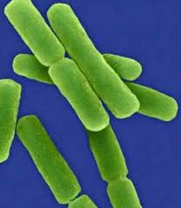
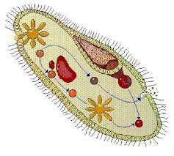
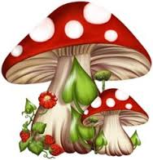

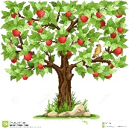
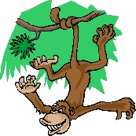
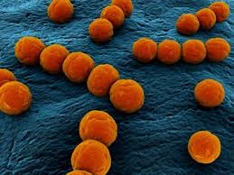
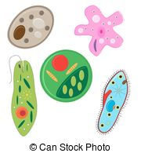


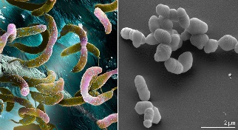
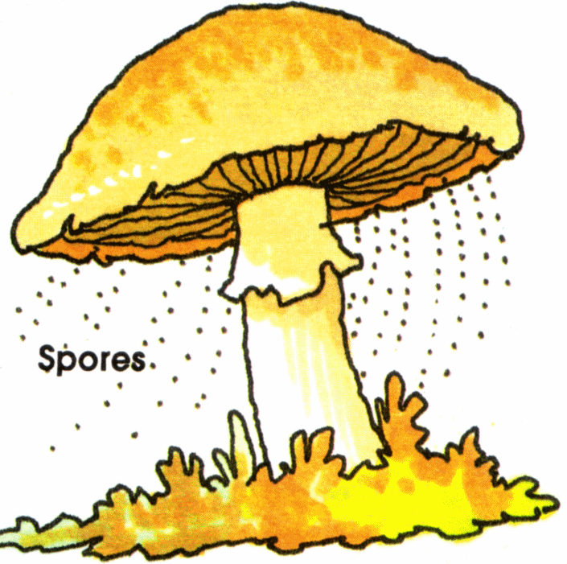

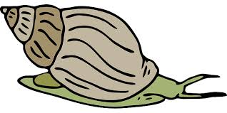
مهارة الاستنتاج
لمعرفة هذه الممالك التصنيفية سمي الأشجار النامية في دوحة الحياة مستعينة بالصور التي تحملها ثمار تلك الأشجار
مملكة ........
مملكة ........
مملكة ........
مملكة ........
مملكة ........

Slide 11
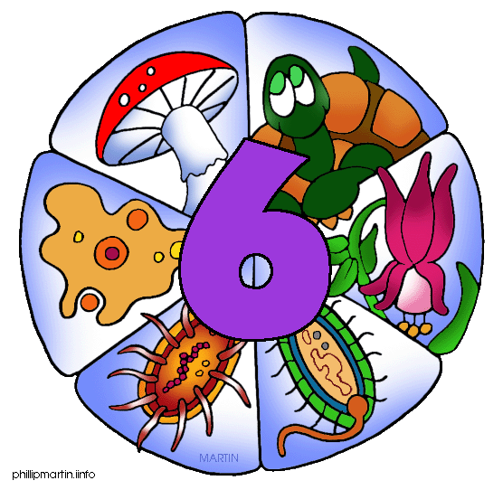
(سبب) في سبعينيات القرن الماضي اكتشف العلماء مخلوقات حية جديدة بدائية النوى وحيدة الخلية سمها العلماء البدائيات وقد بينت الدراسات الحيوكيميائية أنها لا تشبه البكتيريا
السبب والنتيجة
(نتيجة) لهذا أعادوا تسمية البكتيريا الجديدة واقترح العلماء نظام جديد للتصنيف لإيجاد مكان لهذه المجموعة وهكذا احتلت هذه المجموعة فوق مملكة خاصة بها هي فوق مملكة البدائيات

Slide 12
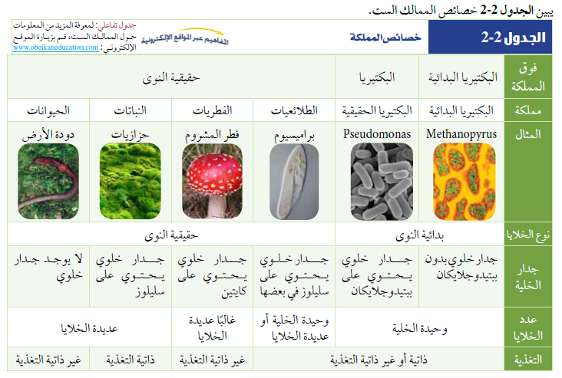

Slide 13


قارني بين نظام كارلوس لينيوس للتصنيف ونظام التصنيف الحديث
مهارة المقارنة
وجه المقارنة | نظام كارلوس لينيوس | نظام التصنيف الحديث
أهم أسس التصنيف المستخدمة | شكل المخلوق وسلوكه وطبيعة البيئة | نوع الخلية والتركيب والغذاء
أكبر الفئات التصنيفية | المملكة | فوق المملكة
عدد الممالك التصنيفية | مملكتين (مملكة النبات ومملكة الحيوانات) | ست ممالك (البدائيات والبكتيريا والطلائعيات و الفطريات الحيوانات والنباتات

Slide 14

يصطاد والد سامر الأسماك التي تحمل خصائص نظام كارلوس لينيوس بينما يصطاد سامر الأسماك التي تحمل خصائص نظام التصنيف الحديث على ضوء دراستكـِ لتصنيف كارلوس لينيوس ضعي السمكة التي تحمل المعلومة الصحيحة في الشبكة الصحيحة

